Slide 1
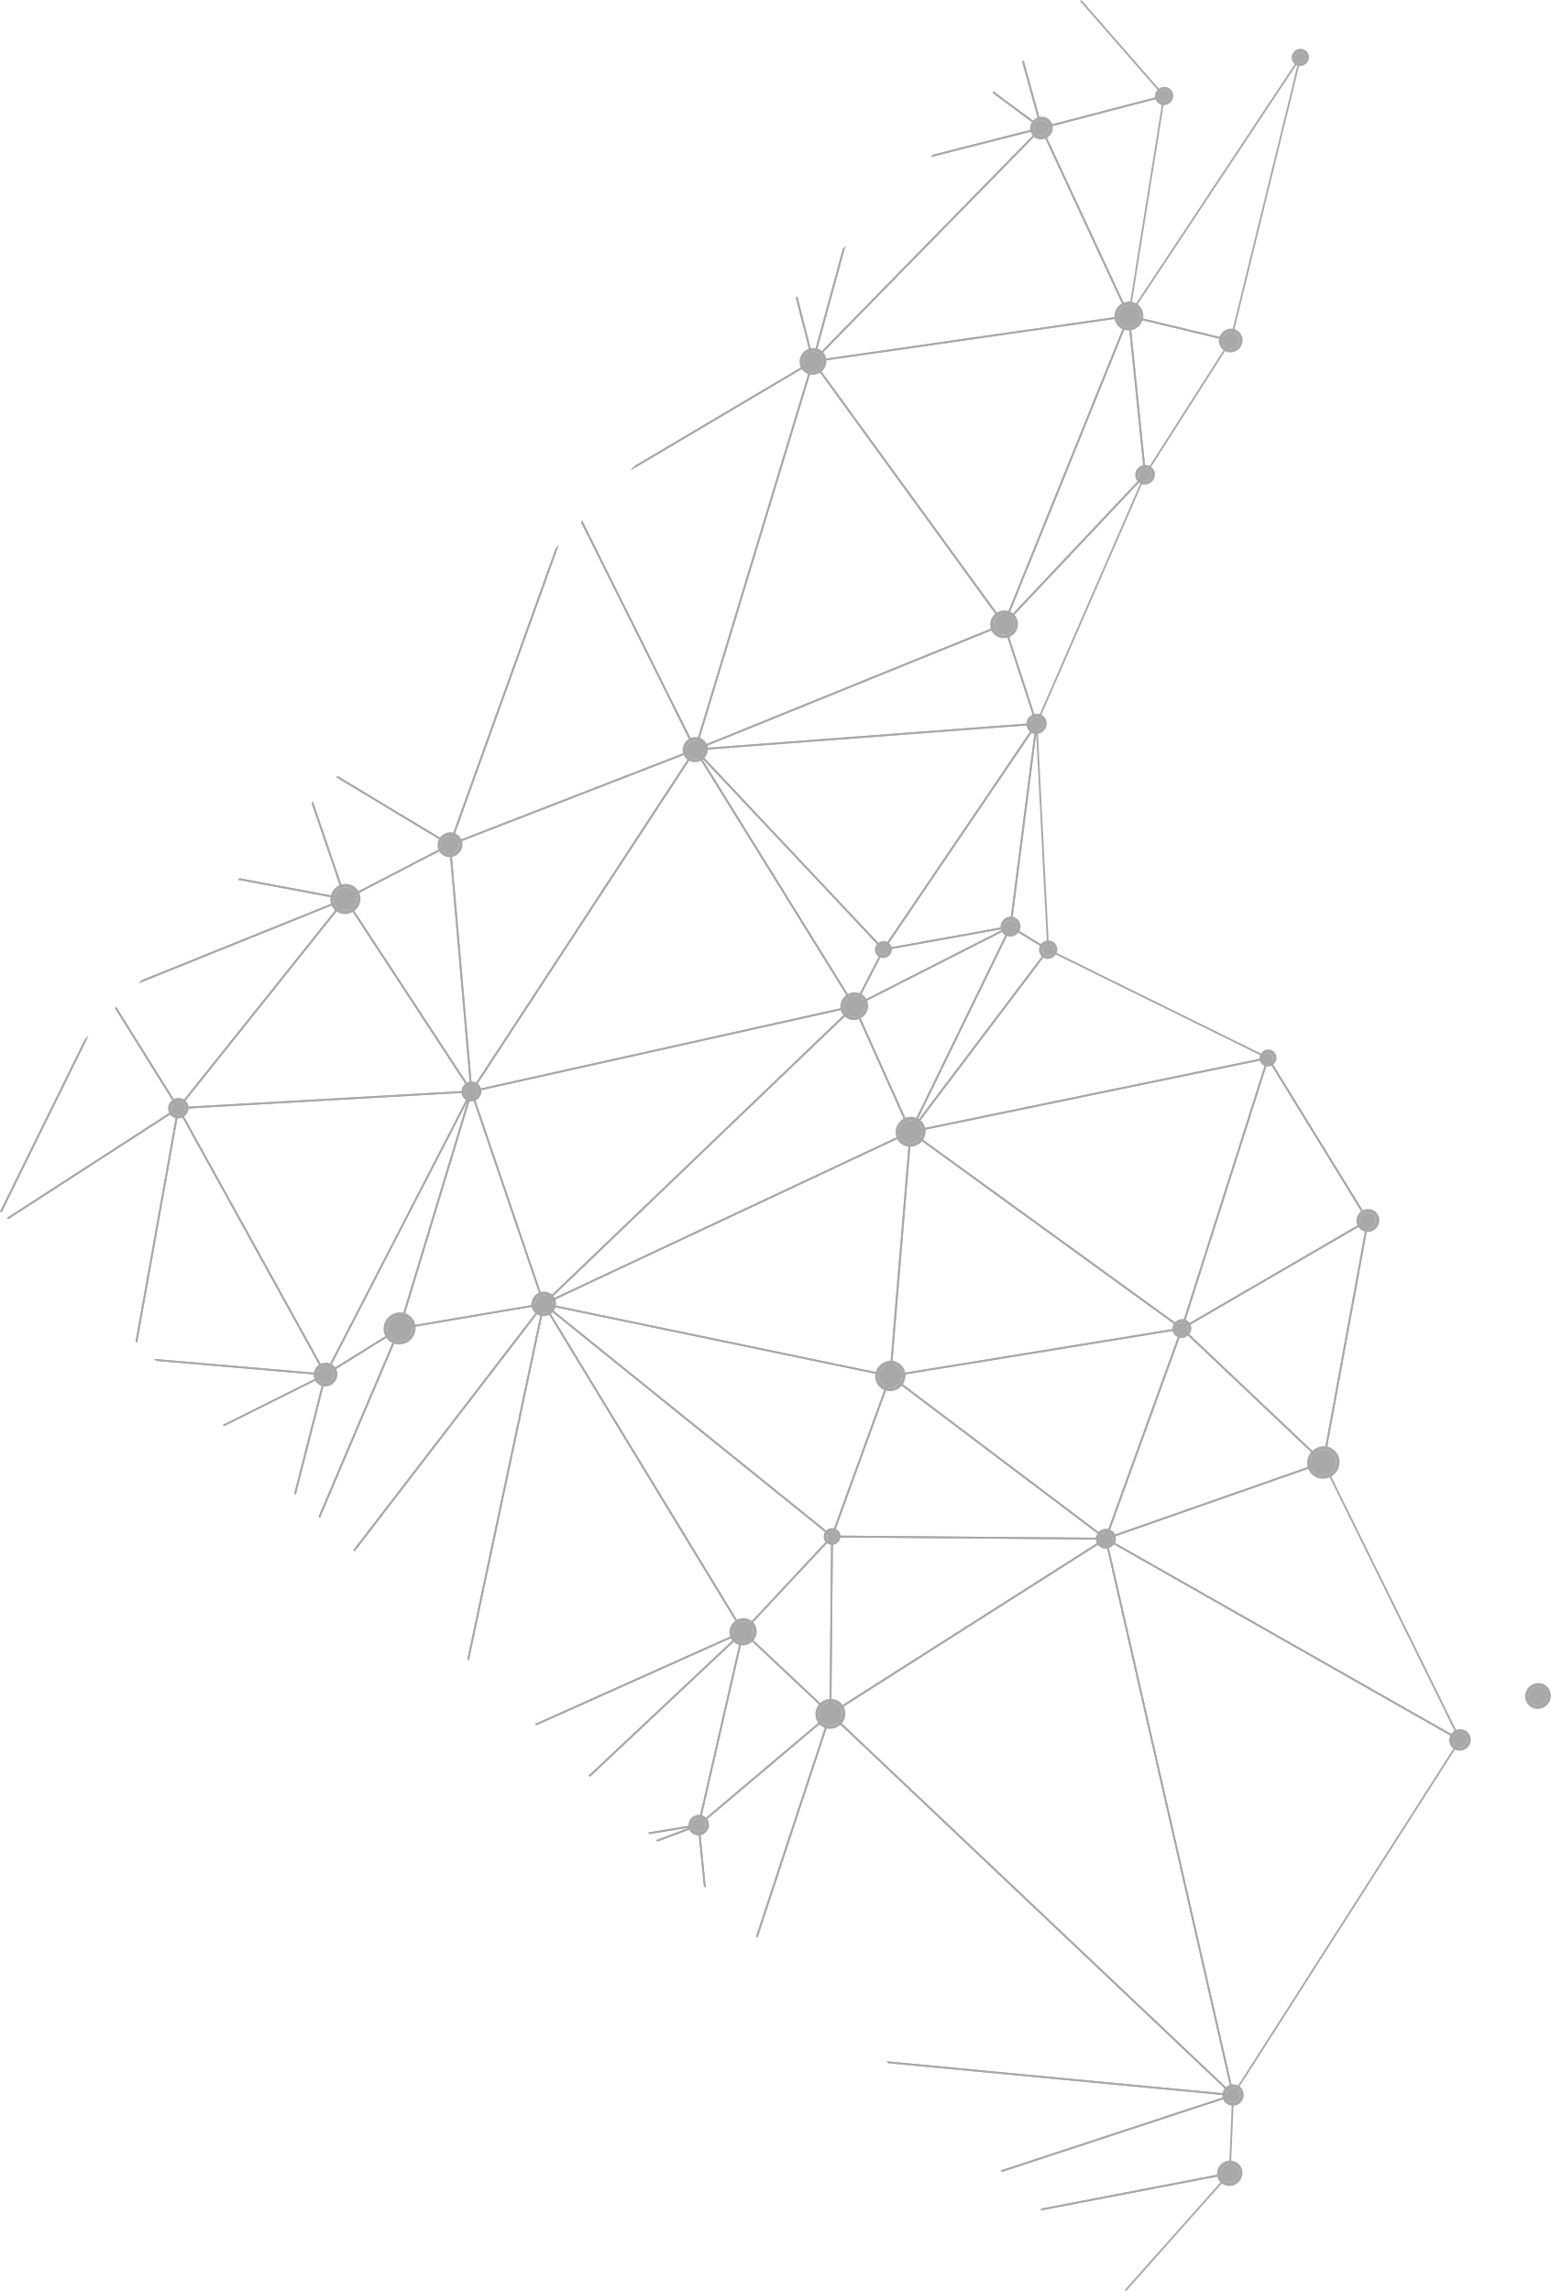


02
电路设计与multisim仿真

Slide 2

需求设计
支持投币1元 5元 2种情况
支持选货 3种商品 并且能够批量购买
需要累加（计数器+加法器）
上限累计为15元（4位）
一次购买之后就找零+出货，形成一次购买循环

Slide 3
状态机设计
设计共有4种状态 并且通过设置一个确认键切换状态
1.待机 确认后解除待机 进入状态2
2.投币 投币后确认 进入状态3
3.选货 选完要买的商品之后确认 进入状态4
4.判断结果：钱足够 出货+找零
钱不够 退全款
确认后 进入状态1待机状态 完成一个工作循环

Slide 4
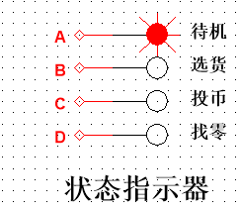
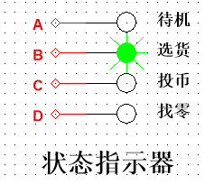
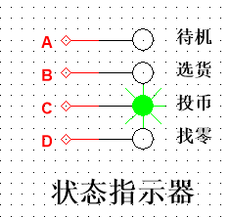
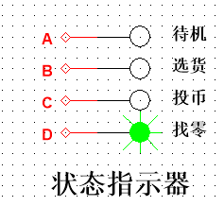
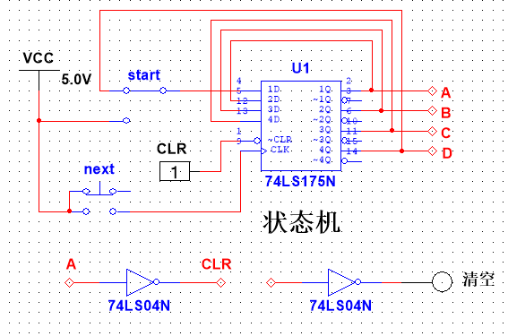

状态机

Slide 5
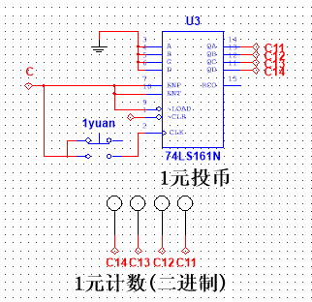
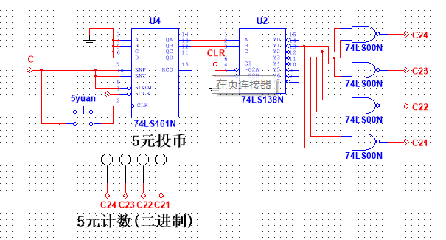
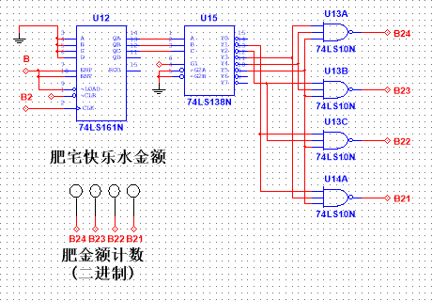
投币以及选货
目标：完成累加金额功能
此功能投币以及选货模块原理相同
通过加法器和计数器实现

Slide 6
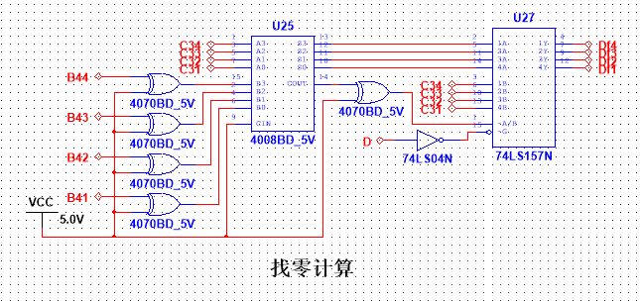
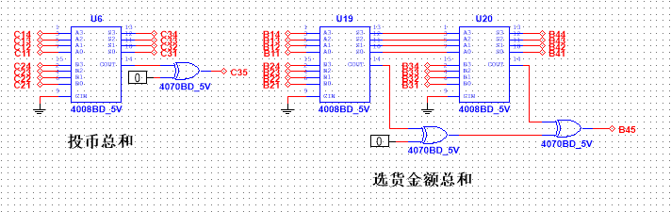
找零
首先要先计算选货以及投币总金额
其次使用全减器将两个总金额相减
根据符号端判断投币金额是否足够

